Slide 1
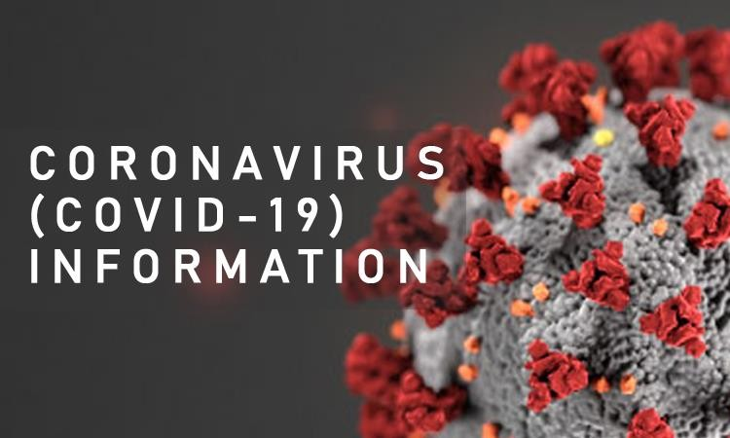


Hospital de Huaycan
Dr. Juan Carlos Yafac Villanueva
Seguridad y Salud en el Trabajo

Slide 2
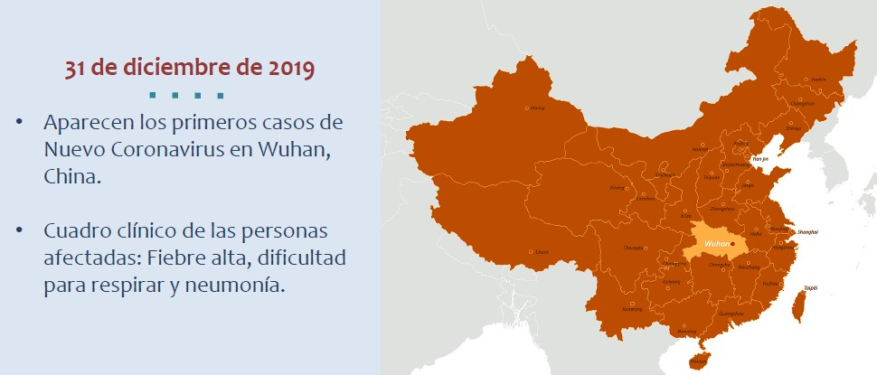


Slide 3
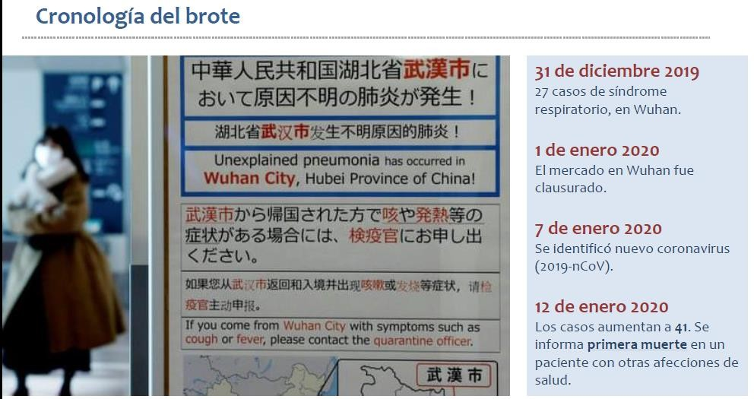


Slide 4
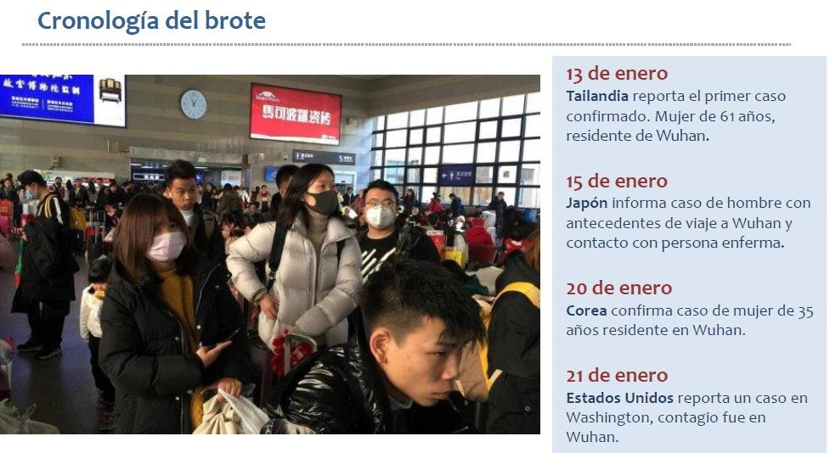

Slide 5
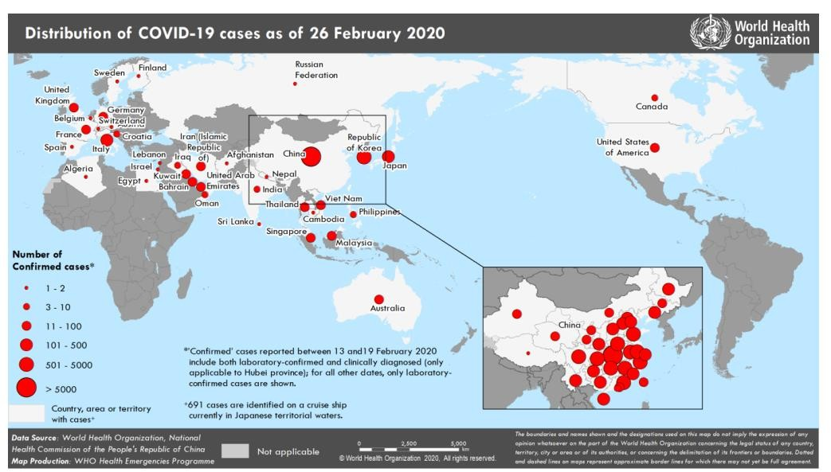
NUEVO CORONAVIRUS "COVID-19"
Situación a nivel mundial, al 26 de febrero de 2020
RESUMEN CASOS
Mundial:
81 109 confirmados
China
78 191 confirmados
2718 defunciones
Otros países (37)
2918 confirmados
43 defunciones
https://www.who.int/docs/default-source/coronaviruse/situation-reports/20200226-sitrep-37-covid-19.pdf?sfvrsn=6126c0a4_2

Slide 6
NUEVO CORONAVIRUS "COVID-19"
Situación a nivel mundial, al 26 de febrero de 2020
Distribución de casos en países o territorios, que reportan casos confirmados de COVID-19
País Casos Defunciones Territorio País Casos
Repúblia de Corea 1261 12 Italia 322
Japón 164 1 Alemania 18
Singapur 91 0 Francia 12
Territorio
Defunciones
11
0
1
Región Pacífico Australia 23 0 Reino Unido 13
Oeste Malasia 22 0 Rusia 2
0
0
Vietnam 16 0 España 2
Filipinas 3 1 Región Europea Croacia 2
0
0
Camboya 1 0 Austria 2
Irán 95 15 Israel 2
0
0
Bahrain 26 0 Finlandia 1
Emiratos Arabes Unidos 13 0 Belgica 1
0
0
Región
Kuwait 12 0 Suiza 1
Iraq 5 0 Suecia 1
Omán 4 0 Tailandia 40
Egipto 1 0 Región Sudeste India 3
Afganistán 1 0 Asiatico Nepal 1
Líbano 1 0 Sri Lanka 1
Estados Unidos de América 53 0 Región Africana Algeria 1
0
Mediterráneo
0
Este
0
0
0
0
Región de las
0
Américs Canada 10 0 Crucero "Diamond Princess" 691
https://www.who.int/docs/default-source/coronaviruse/situation-reports/20200226-sitrep-37-covid-19.pdf?sfvrsn=6126c0a4_2
3

Slide 7
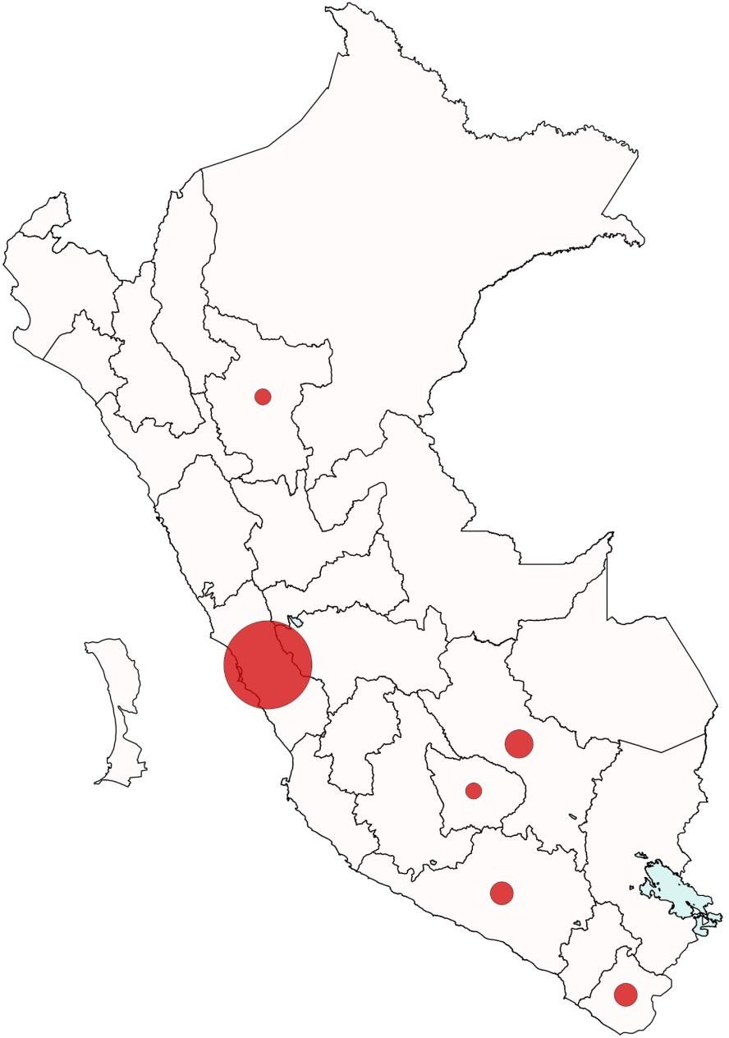
INVESTIGACIÓN EPIDEMIOLÓGICA DE COVID-19, SEGÚN GERESA/DIRESA/DIRIS NOTIFICANTE
39 personas investigadas para COVID-19.
36 negativas, 3 pendientes de resultado
San Martín
1
Lima
29
Callao
1
Cusco
3
Apurímac
Tacna
2
1
Arequipa
2
Fuente: CDC MINSA, SIEpi-brotes. 25/02/2020 Corte 18.hrs

Slide 8
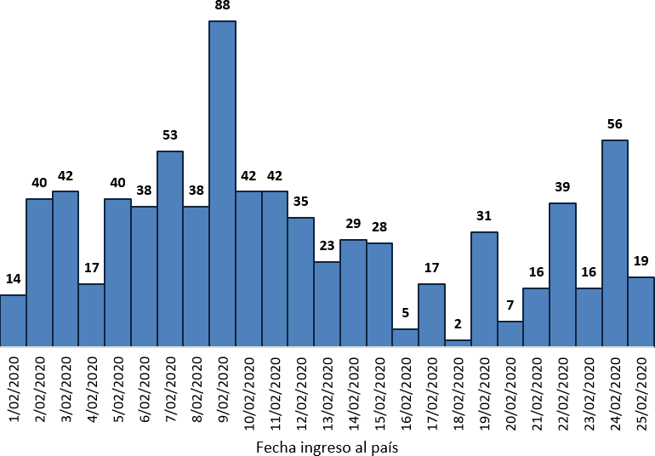
INVESTIGACIÓN EPIDEMIOLÓGICA AEROPUERTOS DE COVID-19
País de procedencia | Nro | %
China | 571 | 73.49
Perú | 151 | 19.43
Japón | 10 | 1.29
Francia | 8 | 1.03
Italia | 4 | 0.51
Estados Unidos | 4 | 0.51
Alemania | 3 | 0.39
Taiwán | 3 | 0.39
Canadá | 3 | 0.39
Polonia | 2 | 0.26
Rusia | 2 | 0.26
Irlanda | 2 | 0.26
Inglaterra | 2 | 0.26
Brasil | 2 | 0.26
Ucrania | 1 | 0.13
Sudáfrica | 1 | 0.13
Corea | 1 | 0.13
Lituania | 1 | 0.13
Australia | 1 | 0.13
Malasia | 1 | 0.13
Colombia | 1 | 0.13
Panamá | 1 | 0.13
Bolivia | 1 | 0.13
Portugal | 1 | 0.13
Total | 777 | 100
777 viajeros con viajes a China, evaluados para COVID-19, en el Aeropuerto Internacional Jorge Chávez – Callao; 776 asintomáticos y 1 trasladado al Hospital Dos de Mayo (posteriormente descartado).
Viajeros evaluados al ingresar al Perú se
por el Aeropuerto Internacional Jorge Ch
Fuente: Sanidad Aérea Internacional – DIRESA Callao

Slide 9
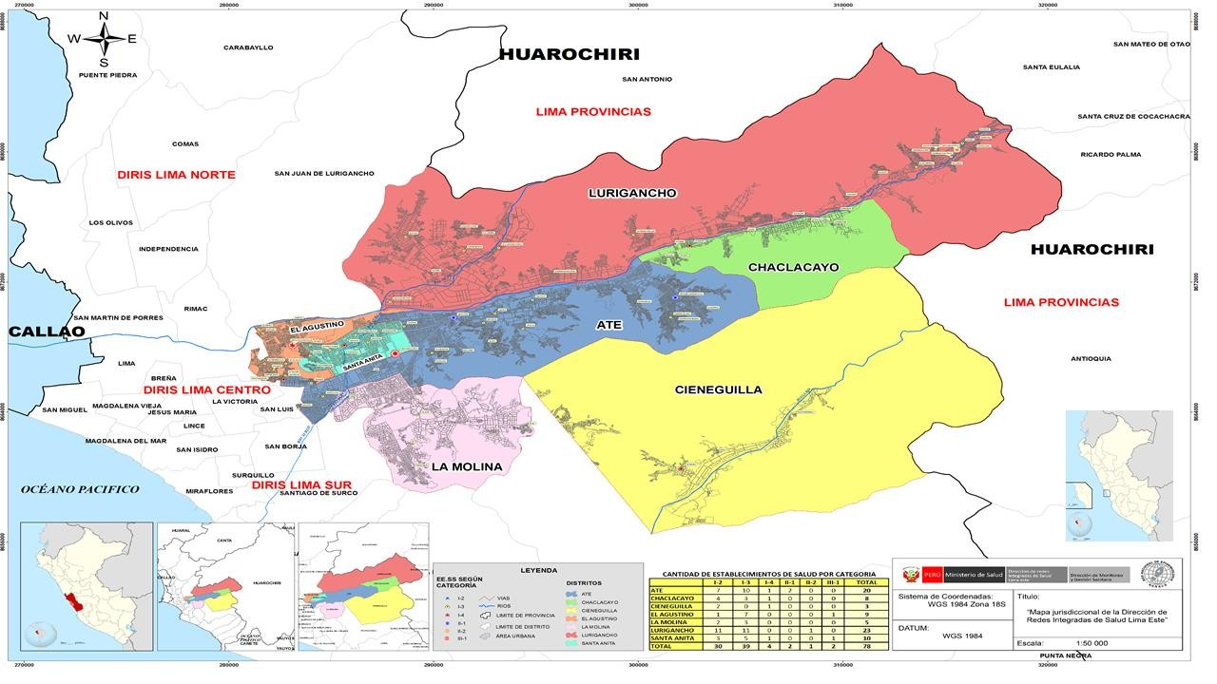
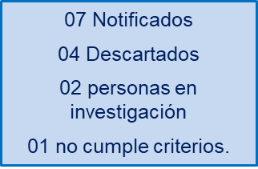
Panorama Epidemiológico DIRIS LIMA ESTE Investigación Epidemiológica de COVID-19 al 26 de febrero de 2020

Slide 10
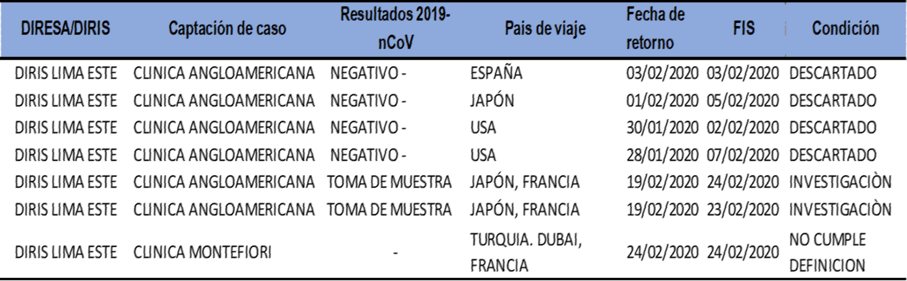

Personas Investigadas por COVID-19, en DIRIS Lima Este

Slide 11
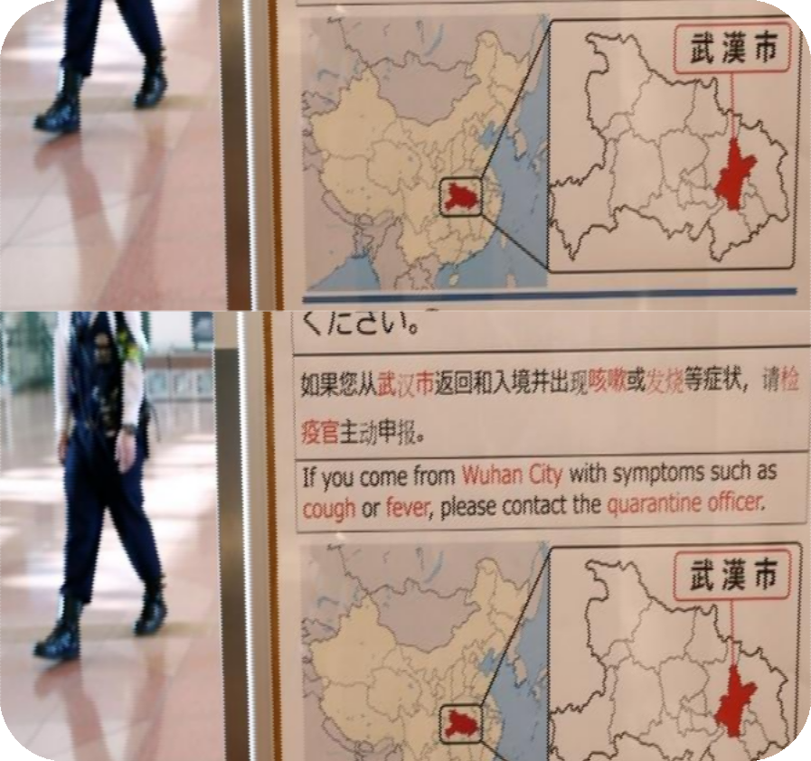







VIGILANCIA EPIDEMIOLOGICA ANTE LA AMENAZA DEL COVID-19

Slide 12

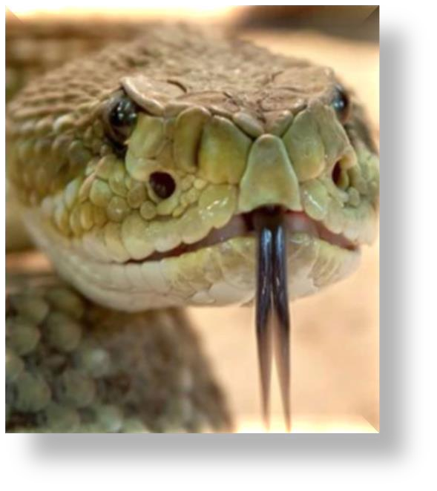
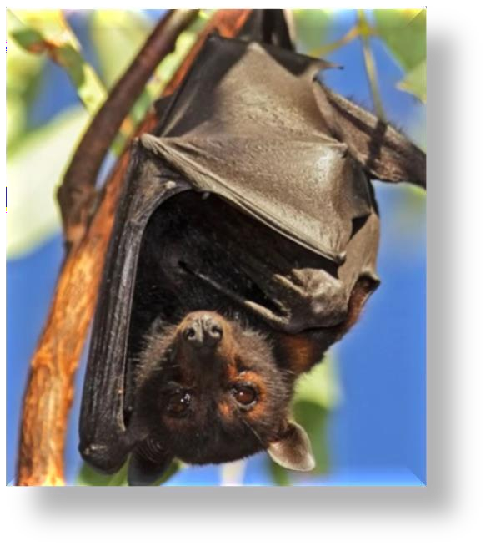



Coronavirus: Transmisión
X
MURCIELAGO
PANGOLIN
SERPIENTE
RESERVORIO
HUÉSPED INTERMEDIO
https://www.infobae.com/salud/2020/02/07/el-pangolin-el-extrano-animal-que-podria-haber-transmitido-el-coronavirus-a-los-humanos/

Slide 13
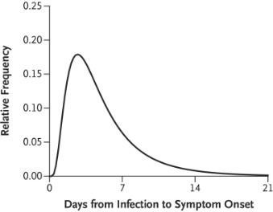
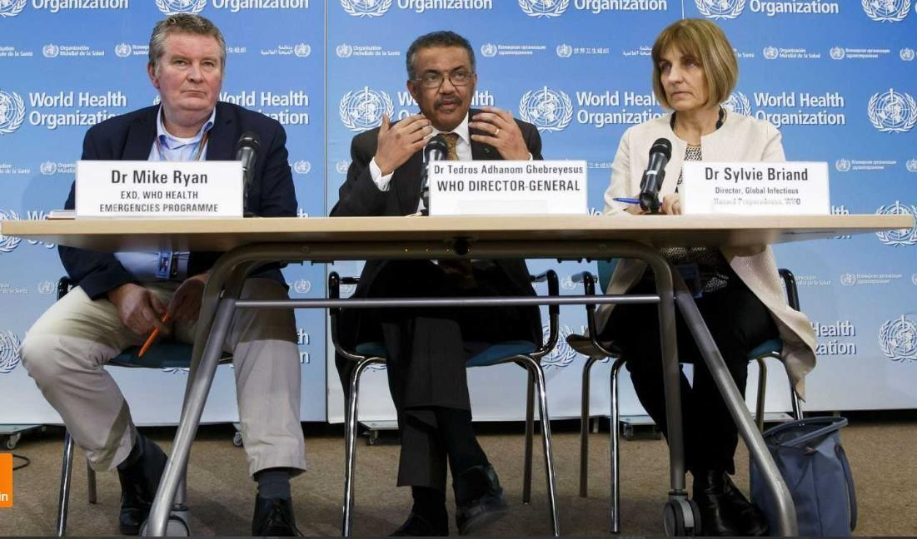

Coronavirus: Tiempo de incubación
La OMS aclara: el periodo de incubación del coronavirus es de 6 a 14 días; no ha cambiado

Slide 14
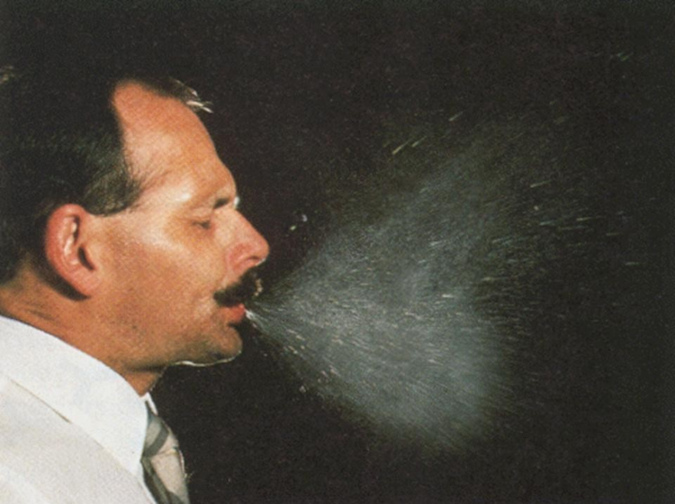
1 metro
Microgotas grandes > 5 µ
Contagio de persona a persona.
Contagiosidad: desde 1 día antes hasta 3-7 días después del inicio de los síntomas.
Es mayor por tos y estornudos, pero puede ser por contacto directo o por fomites.
CDC

Slide 15

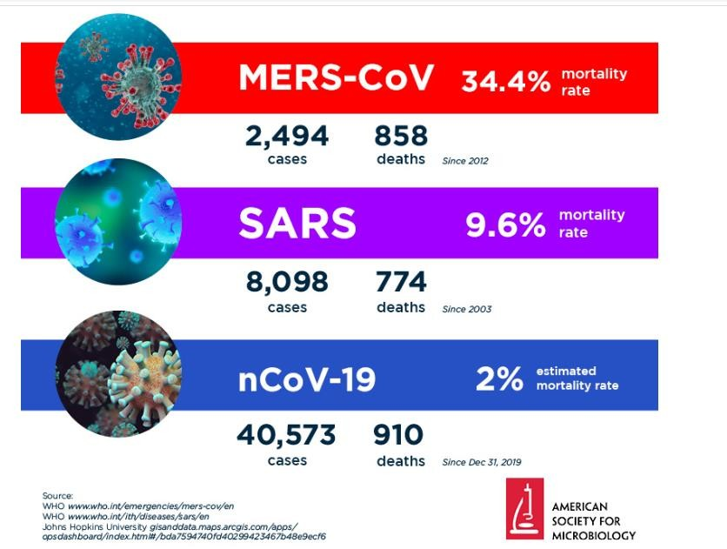

Slide 16




Capacidad de transmisión de coronavirus 2019-nCoV
Caso índice (primera generación)
Segunda generación Contacto directo y cercano con
trabajadores de salud (TS) y otros (familia, visitas)
Tercera generación Miembros de la familia de los TS
Cuarta generación Otros contactos en la comunidad
Transmisión extendida y comunitaria

Slide 17


Caso probable:
Un caso sospechoso con resultado de laboratorio a COVID-19 indeterminado o con prueba positiva en un ensayo de pan- coronavirus (pruebas para detección genérica de coronavirus) y sin evidencia de la identificación por laboratorio de otros patógenos respiratorios.
Caso confirmado:
Una persona con confirmación de laboratorio de la infección COVID- 19, independientemente de los signos y síntomas clínicos.
Caso descartado:
Paciente que tiene un
resultado negativo de
laboratorio para COVID-19.
Un contacto es una persona que:
Ha prestado atención directa a pacientes infectados por el COVID-19, ha trabajado con personal sanitario infectado por el nuevo coronavirus, ha visitado a pacientes infectados por ese virus o ha compartido el mismo entorno cerrado que ellos. - Ha trabajado con un paciente infectado por el COVID-19 en estrecha proximidad o ha compartido la misma aula que él.
Ha viajado junto con el paciente infectado por el COVID-19 en cualquier tipo de transporte. - Ha convivido con un paciente infectado por el COVID-19 en los 14 días posteriores a la aparición de sus síntomas.
Los contactos deben ser vigilados durante los 14 días posteriores al último contacto sin protección. - Los contactos deben viajar y desplazarse lo menos posible. Las autoridades de salud pública pueden llevar a cabo la vigilancia mediante visitas domiciliarias o virtuales o por teléfono para comprobar los síntomas. - Cualquier contacto que enferme y se ajuste a una de las definiciones de caso, será considerado un caso al que habrá que realizar pruebas. - Habrá que localizar y observar a los contactos de todos los nuevos casos probables o confirmados.
Disponible en: https://apps.who.int/iris/bitstream/handle/10665/330859/WHO-2019-nCoV-SurveillanceGuidance-2020.3-spa.pdf

Slide 18


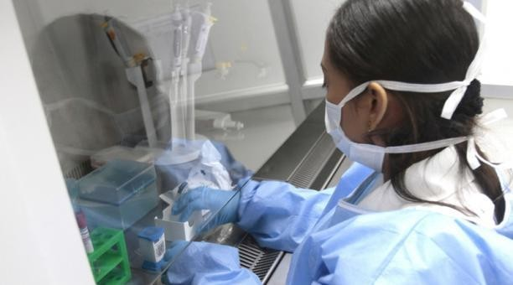
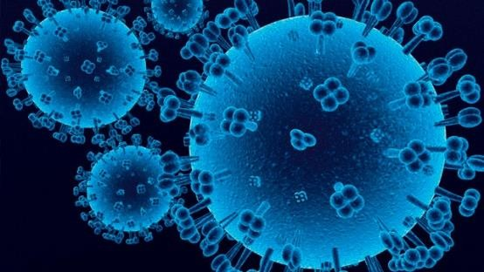
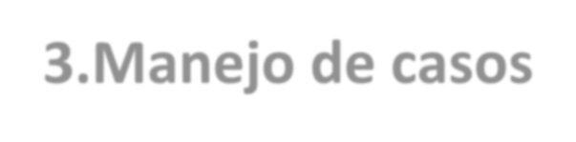
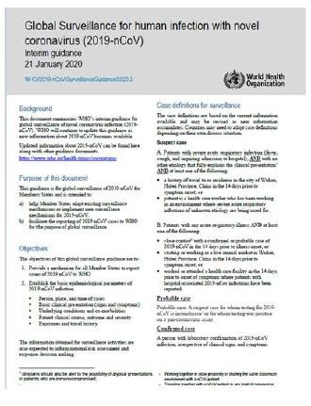
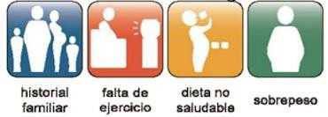
Acciones del MINSA frene a casos coronavirus 2019-nCoV
2.Diagnostico de laboratorio
3.Manejo de casos
Factores de riesgo
Aislamiento hospitalario
Aislamiento
domiciliario
Guía Clínica de manejo de casos

Slide 19


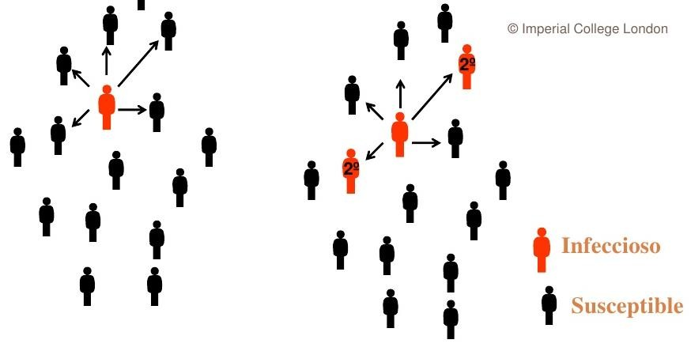

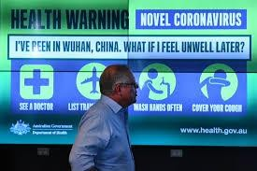
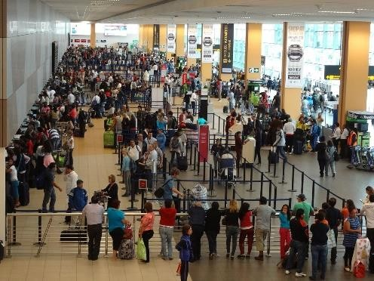

Acciones del MINSA frene a casos coronavirus 2019-nCoV
4. Seguimiento de contactos (identificación y seguimiento)
5. Medidas sanitarias para los viajeros

Slide 20

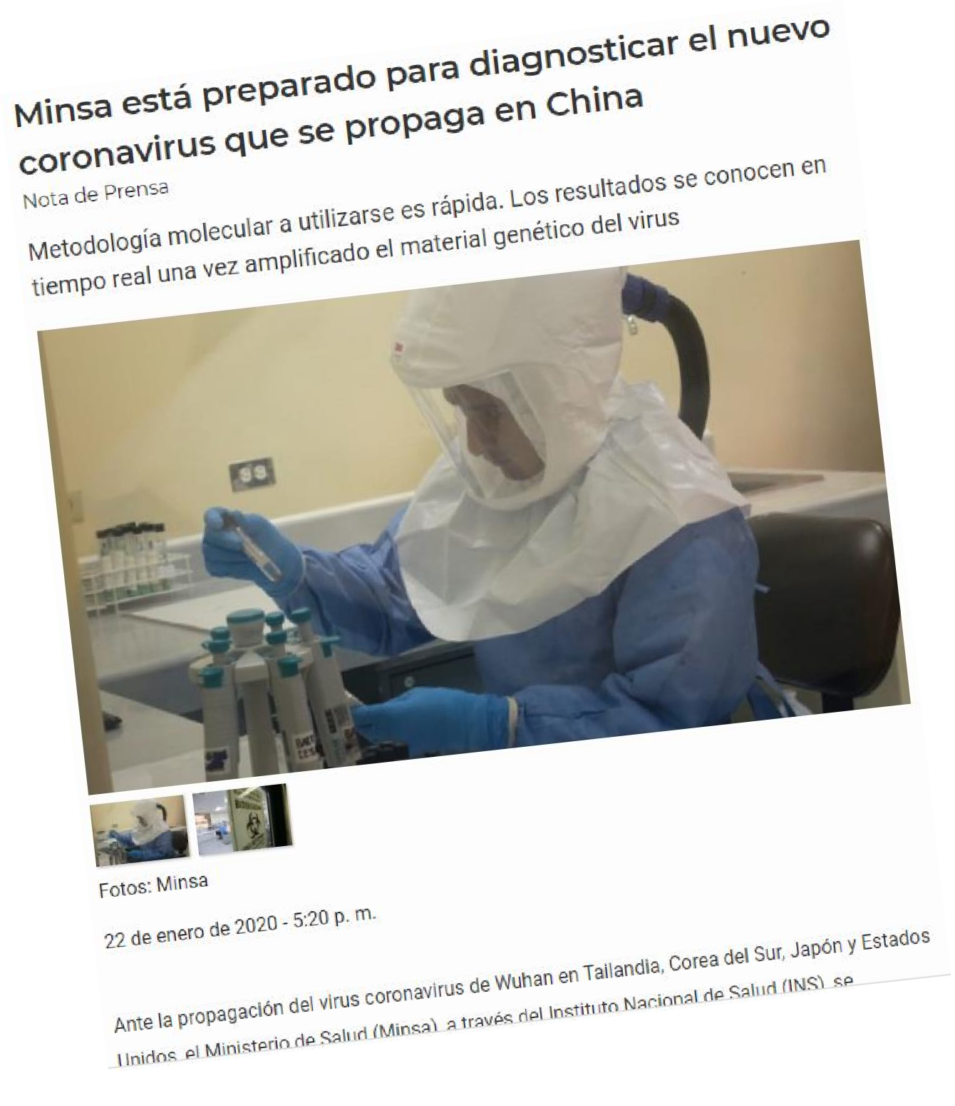
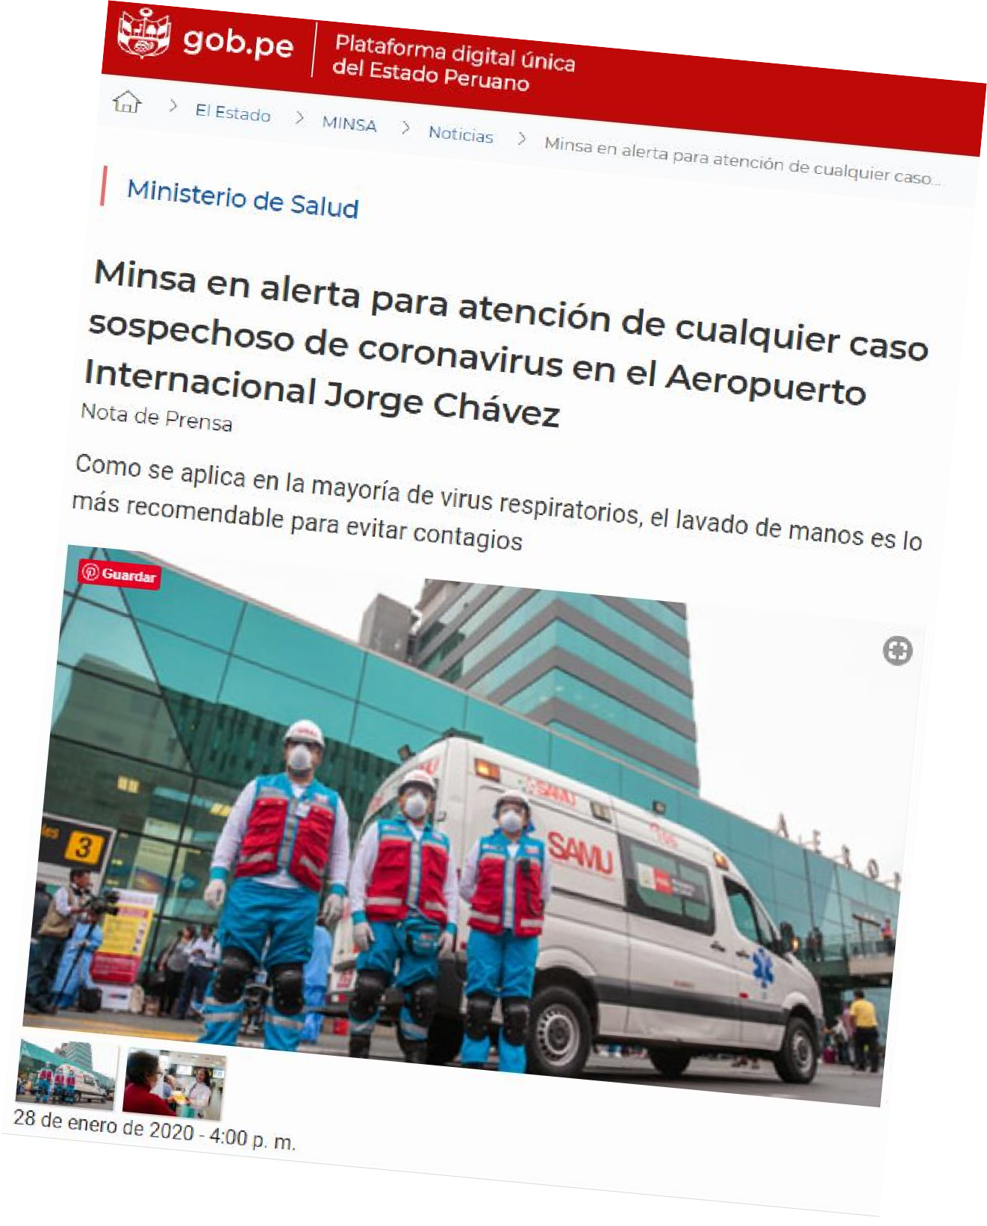
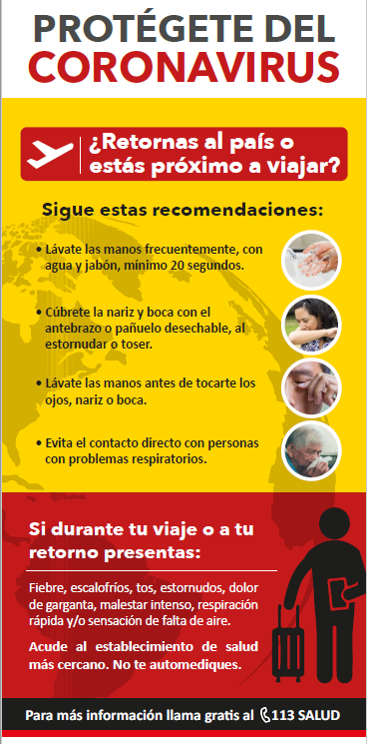

Acciones del MINSA frene a casos coronavirus 2019-nCoV
6. Comunicación de riesgo

Slide 21
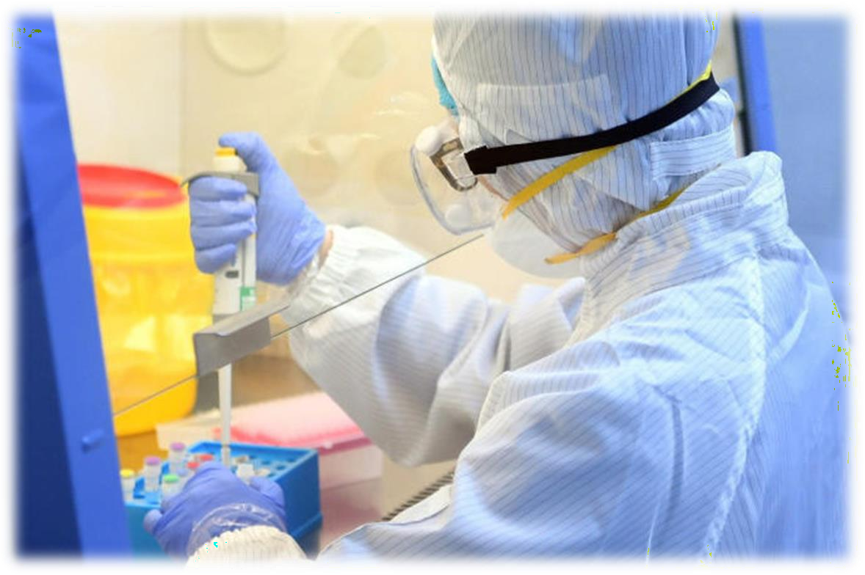




TOMA DE MUESTRAS Y PROCESAMIENTO LABORATORIO

Slide 22
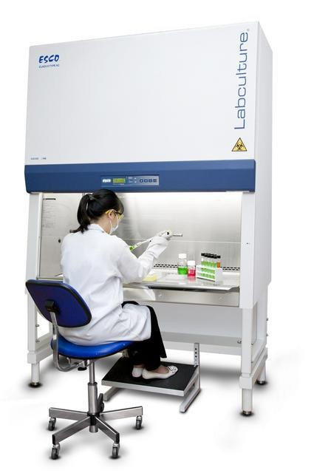
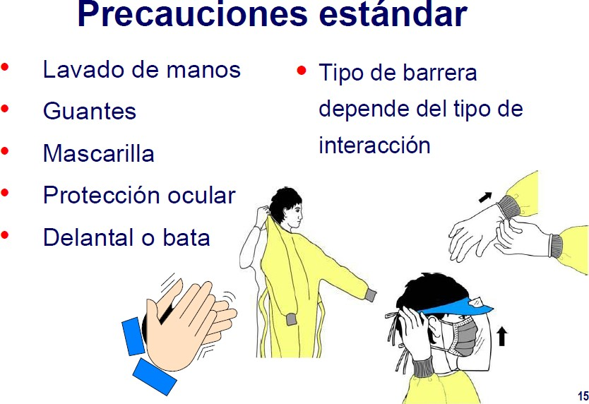

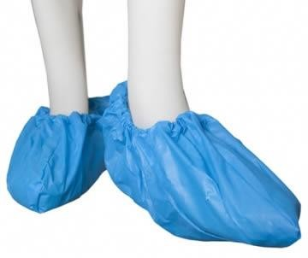
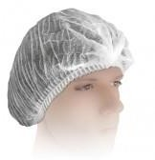
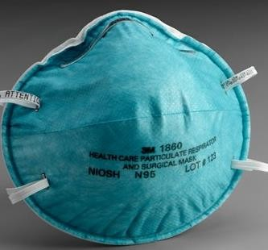

Slide 23
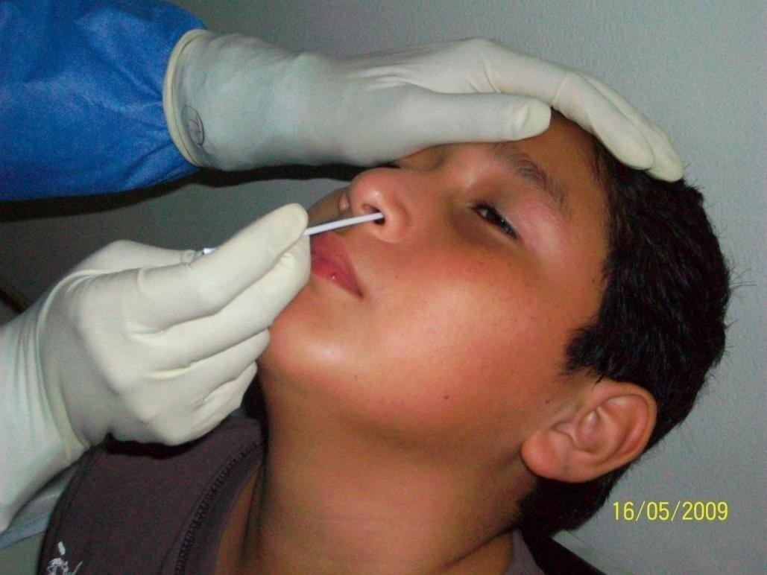
Obtención de muestra de Hisopado nasal
Introducir el hisopo hasta el cornete, dejar por unos segundos, luego retirar con un movimiento rotatorio para poder obtener células.
Nota: Lo más importante es Obtener células, no secreciones
Si el paciente presente secreción mucosa, limpiar previamente con un pañuelo descartable, antes de obtener la muestra.
Fuente: Centro Nacional de Salud Pública - INS-LVR MINSA - Perú.

Slide 24
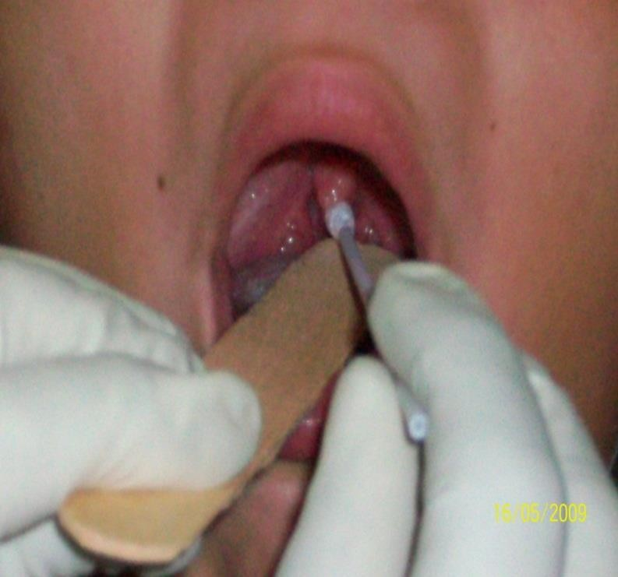
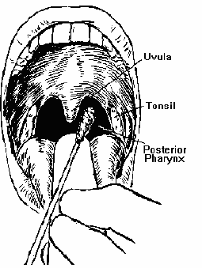
Obtención de muestra de Hisopado faríngeo
Ayudarnos con un baja lengua para hisopar hasta llegar a la parte posterior de la faringe.
Fuente: Centro Nacional de Salud Pública - INS-LVR MINSA - Perú.

Slide 25
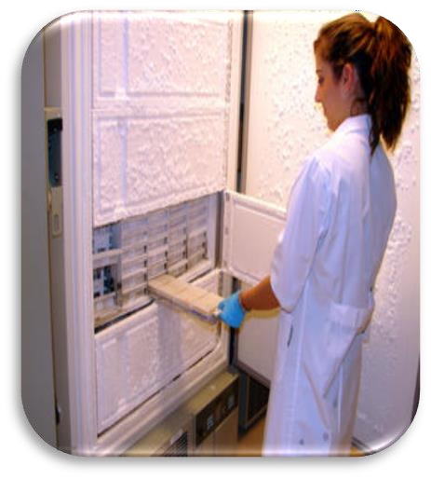
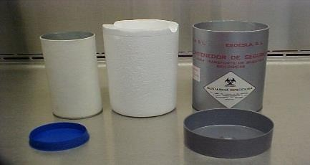
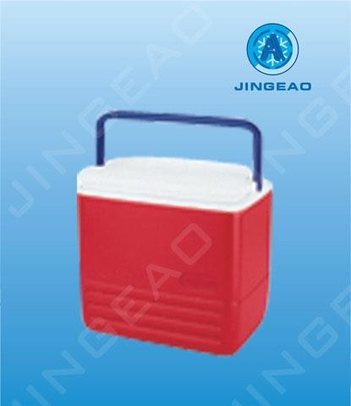


Conservación y transporte de muestras
Conservación de las muestras
Las muestras deben ser conservadas en cadena de frío ( 2 - 8° C), evitar congelar y descongelar, enviar al laboratorio dentro de las 24 horas.
Si no se pueden enviar muestras dentro de este período, Se recomienda congelarlas a
‐70 °C (o menos) hasta que se envíen (asegurando que se mantenga la cadena de frío).
El traslado de muestras deben usar un triple empaque:
Contenedor primario, deposito donde se coloca la muestra (medio de transporte viral).
Contenedor secundario, recipiente para proteger la muestra.
Tercer Contenedor , recipiente cooler o caja de tecknopor donde se coloca cojines de hielo para conservar la muestra en cadena de frio ( 2 - 8°)
Fuente: Centro Nacional de Salud Pública - INS-LVR MINSA - Perú.

Slide 26
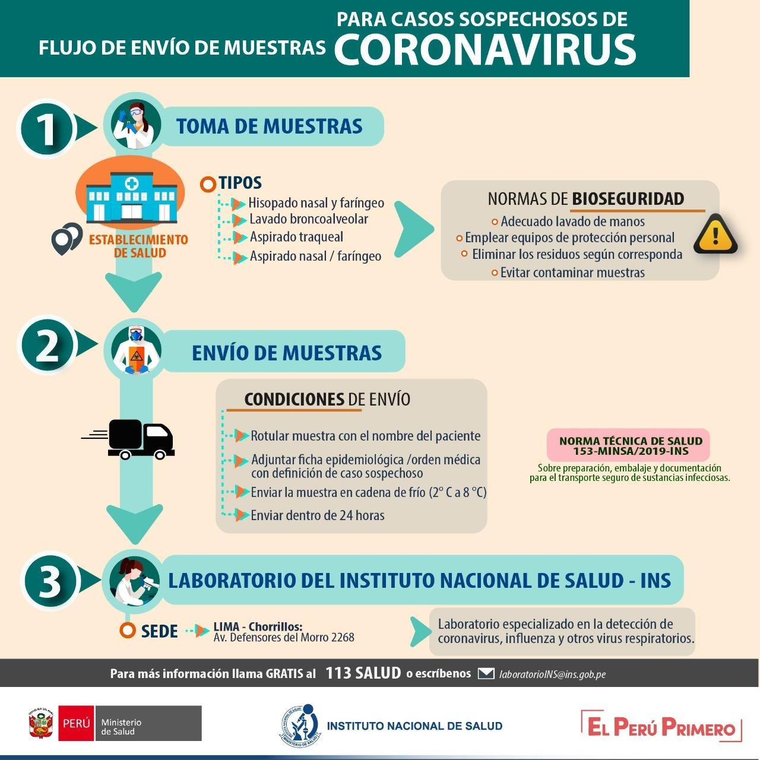
Envio de muestras al INS

Slide 27

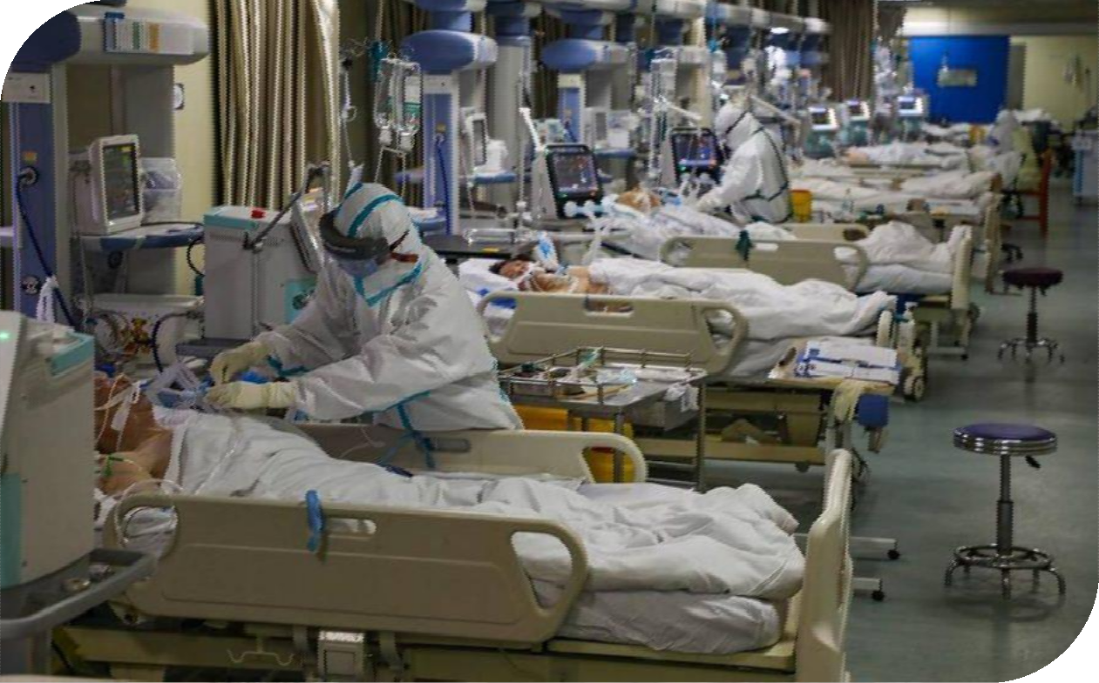





MANEJO CLINICO DEL COVID-19

Slide 28
Síntomas más frecuentes :
Características clínicas COVID 19
-Fiebre ( 83 -98%)
-Tos (76- 82%)
-Mialgias/fatiga ( 11-44%)
-Otros : dolor de garganta, dificultad respiratoria
Factores de riesgo para severidad :
-Edad (adultos mayores)
-Comorbilidad ( DM, HTA, ECV)
CDC. 2020

Slide 29

Curso clínico
Características clínicas COVID 19
-Riesgo de complicaciones en la 2da semana de enfermedad
-SDRA en 17-29% pacientes hospitalizados
-Infecciones secundarias en 10% de hospitalizados
-Necesidad de Ventilación Mecánica en 4-10%
Pruebas diagnósticas
-RT- PCR en muestras respiratorias ( nasofaríngeas, oro faríngeas,
esputo, aspirado
traqueal, lavado bronquio alveolar)
CDC. 2020

Slide 30

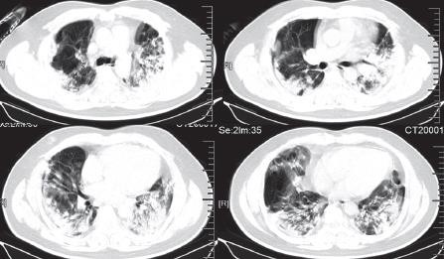
Características clínicas COVID 19
Hallazgos de laboratorio
-Leucopenia ( 9-25%)
-Leucocitosis (24-30%)
-Linfopenia(63%)
-Elevación de ALT( 37%)
-Procalcitonina normal en la mayoría de casos
Hallazgos radiológicos
-Compromiso bilateral.
-Opacidades múltiples en vidrio esmerilado
CDC. 2020

Slide 31

Tratamiento para COVID 19
Al momento NO HAY TRATAMIENTO específico disponible para el COVID-19
El manejo se orienta a evitar complicaciones infecciosas y brindar el soporte hemodinámico y respiratorio
No se recomienda el uso de corticosteriodes.
CDC. 2020

Slide 32


Interrupción de la cadena de transmisión
Prevención de infecciones y control entornos sanitarios
Identificación rápida
Diagnostico y
gestión de los casos
implementación de medidas de salud para viajeros
Identificación y
seguimiento de los
Sensibilización en la
contactos
Comunicación de riesgos
Lavado frecuente de manos, especialmente después del contacto directo con personas enfermas o su entorno.
Las personas con síntomas de infección respiratoria aguda deben practicar la etiqueta de la tos (mantener distancia, cubra la tos y los estornudos con pañuelos desechables o ropa, y lávese las manos).
Dentro de las instalaciones de atención médica, mejorar las prácticas estándar de prevención y control de infecciones en hospitales, especialmente en urgencias.

Slide 33

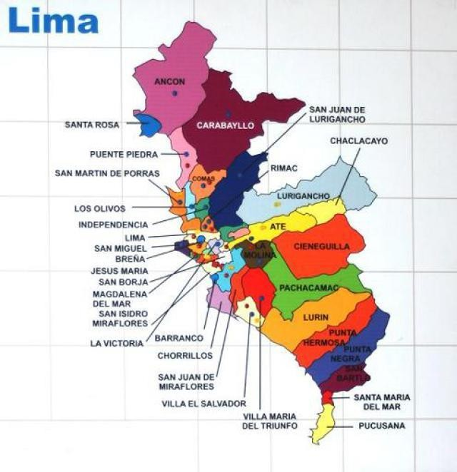








PRESTACIONES DE SERVICIOS DE SALUD
Dirección General de
Operaciones en Salud
04 DIRIS
18 HOSPITALES
07 INSTITUTOS ESPECIALIZADOS INEN
MONITOREAR COMPETENCIAS Y FUNCIONES
GESTIÓN, OPERACIÓN Y ARTICULACIÓN
364
ESTABLECIMIENTOS DE SALUD DEL PRIMER NIVEL DE ATENCIÓN

Slide 34
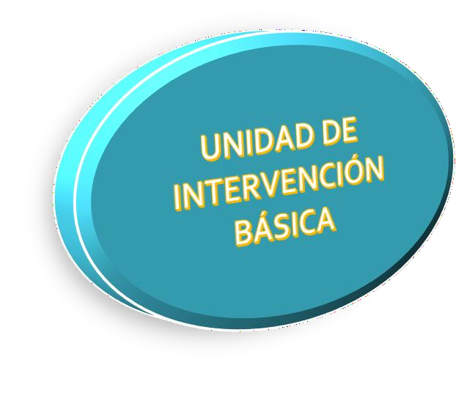



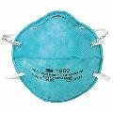
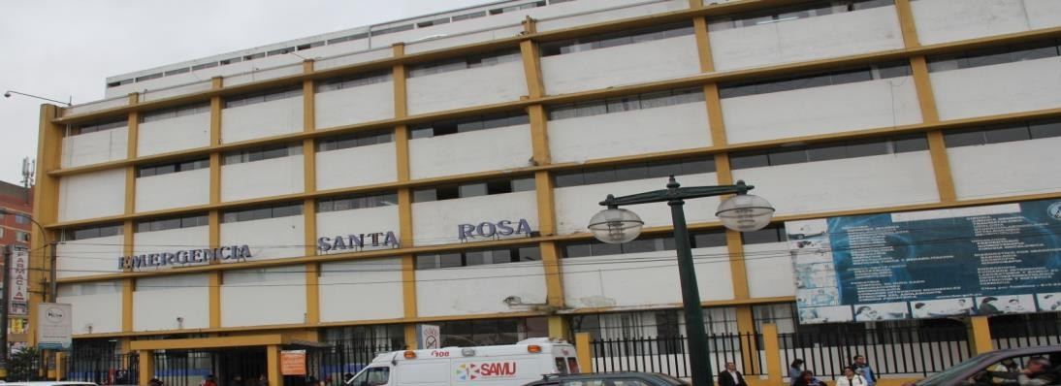
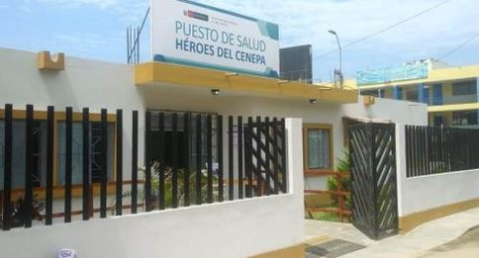
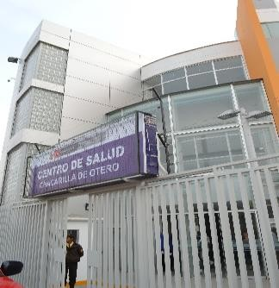
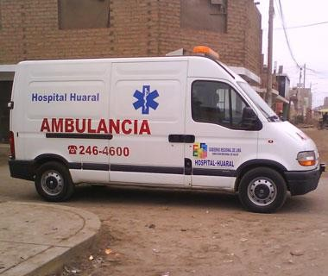


Toma de muestra para INS
DOMICILIOS
Ambulancia DIRIS
Persona en investigación:
a) Persona que presenta una infección respiratoria aguda – IRA (fiebre, tos, dolor de garganta) con historial de
viaje a países con transmisión comunitaria del COVID-19, dentro de los 14 días previos al inicio de los
síntomas.
Caso sospechoso
(B)
Paciente con alguna infección respiratoria aguda que, durante los 14 días previos al inicio de los síntomas, tuvo
contacto con un caso confirmado o probable de infección por COVID-19, o trabajo o asistió a un centro de
atención medica donde se atendieron a pacientes confirmados o probables de infección por COVID-19. .

Slide 35



MANEJO DE CASOS DE CORONAVIRUS SEGUN UNIDAD DE INTERVENCIÓN
UNIDAD DE INTERVENCION BÁSICA
1. DOMICILIOY ESTABLECIMIENTOS NO FOCALIZADO
Son los EESS del primer nivel de atención y los hospitales no seleccionados
Vigilancia epidemiológica.
Medidas para el control de la transmisión del virus
Definición de caso: PERSONA EN INVESTIGACIÓNY CASO SOSPECHOSO A
Diagnóstico clínico y de Laboratorio: Toma de muestra en coordinación con el INS.
Referencia a hospitales seleccionados para aislamiento de casos sospechosos de Coronavirus

Slide 36













HNCH
HNSB
HNDM
HNHU
HEVES
Caso sospechoso (A)
Paciente con infección respiratoria aguda grave-IRAG (fiebre superior a 38ºC, tos, dificultad respiratoria y que requieren ingreso hospitalario) y sin
otra etiología que explique el cuadro clínico y un historial de viajes o residencia en países con transmisión comunitaria de COVID -19 en los 14 días
previos al inicio de los síntomas.
Caso Probable
Un caso sospechoso con resultado de laboratorio a COVID-19 indeterminado o con prueba positiva en un ensayo de pan-
coronavirus (pruebas para detección genérica de coronavirus) y sin evidencia de la identificación por laboratorio de otros
patógenos respiratorios
AMBULANCIA
EPP
MÓDULO DIGERD

Slide 37







UNIDAD DE INTERVENCIÓN INTERMEDIA
2. ESTABLECIMIENTO FOCALIZADO
Son los hospitales que cuentan con sala de aislamiento: Módulos DIGERD (Hospital Nacional Dos de Mayo) y módulos de atención con fines de aislamiento (Hospital Hipólito Unanue, Hospital Cayetano Heredia, Hospital Sergio Bernales, Hospital Villa El Salvador).
Vigilancia epidemiológica.
Medidas para el control de la transmisión del virus: BIOSEGURIDAD
Aislamiento
Definición de caso: CASO SOSPECHOSO A – CASO PROBABLE
Diagnóstico clínico y Laboratorio: Toma de muestra en coordinación con el INS.
Referencia al hospital seleccionado para aislamiento y manejo del caso confirmado de Coronavirus según ámbito de procedencia.

Slide 38

GRACIAS

